Slide 1
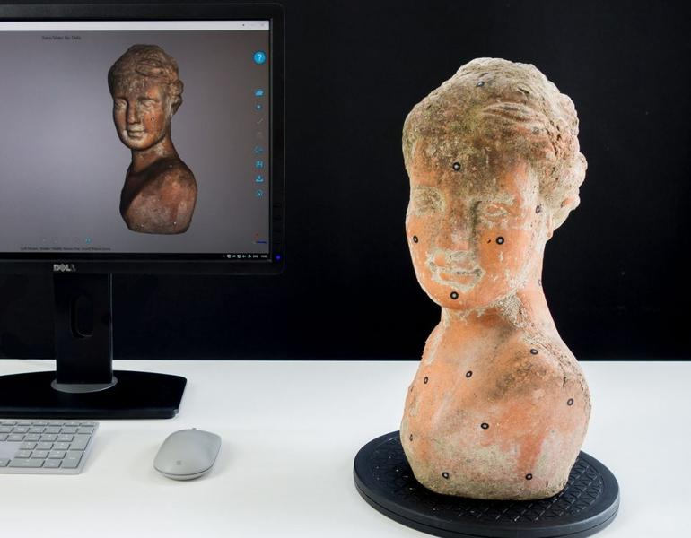
Методы трехмерной реконструкции

Slide 2
Методы
Стереозрение
Нейронные сети, для определения глубины
Проецирование структурированного света
Время пролета света. ToF.

Slide 3
Нейронные сети для определения глубины
Обучены на больших наборах данных с трехмерными моделями и знаниями о типичных формах и размерах объектов, что помогает им предсказывать недостающие части и корректно восполнять скрытые области.
Внутренне нейросеть захватывает закономерности и геометрические зависимости, позволяя логически достраивать формы, даже если часть объекта не видна на изображении.
Используются архитектуры с кодером и декодером, которые постепенно преобразуют 2D-изображение в скрытое представление, содержащее информацию о глубине и структуре, а затем восстанавливают полную 3D-модель.

Slide 4
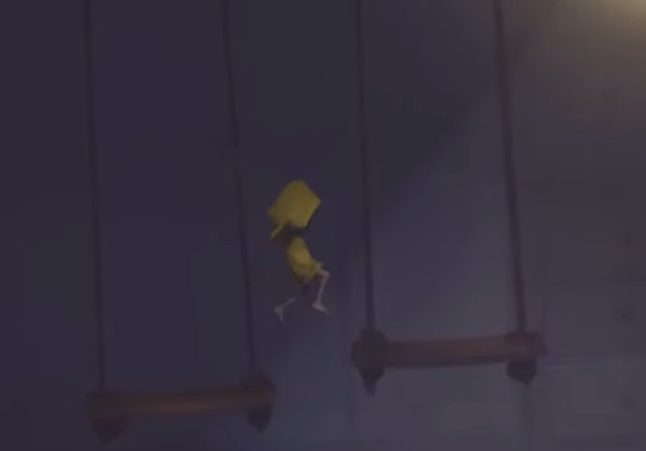
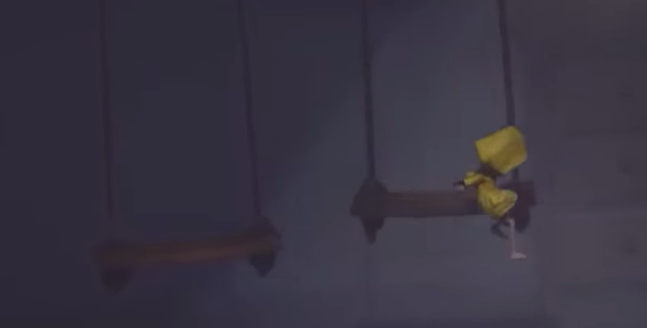
Нейронные сети для определения глубины
Но есть проблема ...

Slide 5
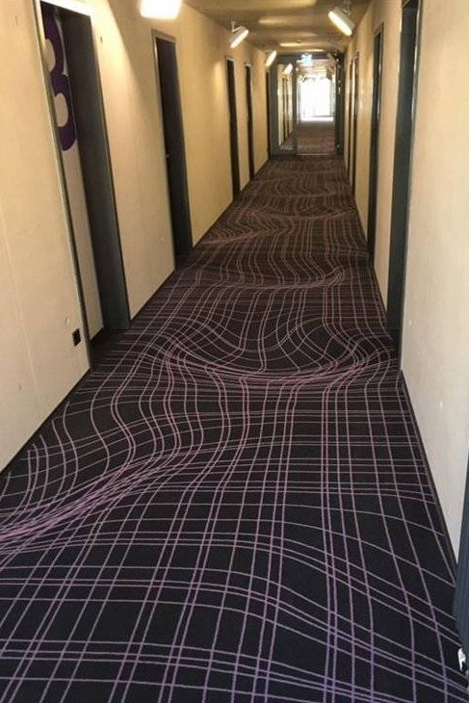
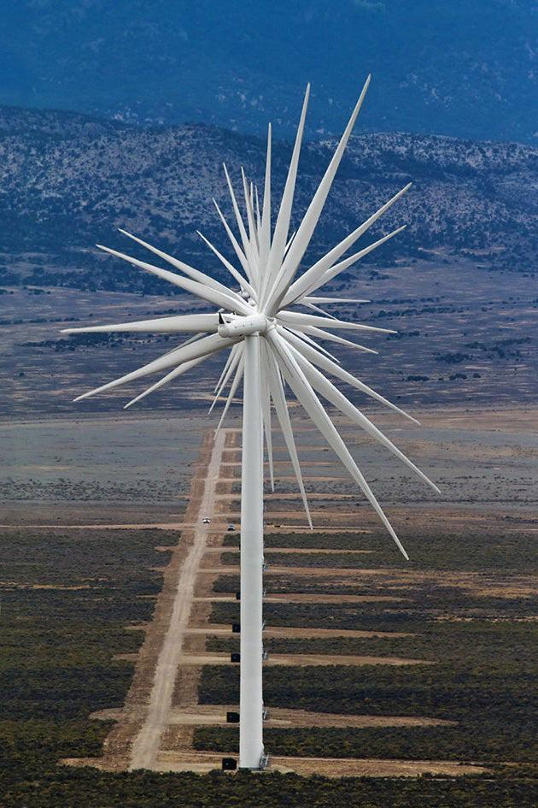
Нейронные сети для определения глубины
.l;//

Slide 6
Стереозрение
Стереозрение в компьютерном зрении - это метод получения информации о глубине сцены и расстояниях до объектов с помошью двух (или более) камер, расположенных на некотором расстоянии относительно друг друга. (аналогично глазам человека)

Slide 7
Стереозрение
Камеры снимает изображение сцены под немного разным углом
Изображения ректифицируются. Эпиполярные линии выставляются паралельно краям изображений. Более того, изображения выравнивают так, что бы для точки с координатами (x0, y0) соответствующая ей эпиполярная линия задавалась уравнением x = x0, тогда для каждой точки соответствующую ей парную точку нужно искать в той-же строчке на изображении со второй камеры
На обоих изображениях объекты проецируются в разные точки - это называется паралаксом или диспарацией. Задача алгоритма — сопоставить соответствующие точки (пиксели) на левой и правой картинках (рассказать про несколько типов алгоритмов, триангуляцию) (разобрать работу алгоритма , но не углублятся в его работу во время презентации)
Расстояние между положениями соответствующих точек в двух изображениях называется смещением (диспарацией).
По величине диспарации с помощью триангуляции вычисляется глубина (расстояние) до каждого объекта: чем меньше диспаратность, тем дальше объект.

Slide 8
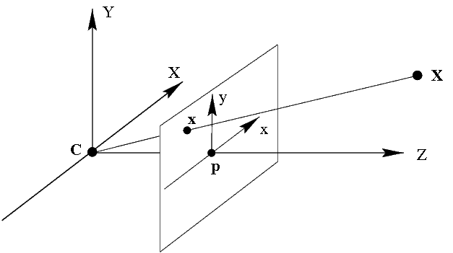
Стереозрение
Модель камеры - это математическое описание процесса проецирования трехмерной сцены на двумерное изображение, которое фиксируется камерой. Эта модель описывает, как точки в реальном пространстве переходят в пиксели на изображении с учётом параметров камеры и искажений.
С — Центр камеры (объектива)
P — Расстояние до проектной плоскости

Slide 9
Стереозрение
две камеры снимают одну и ту же сцену с немного разных углов (съемка с двух точек). Затем полученные изображения выравнивают (ректификация), чтобы соответствующие точки находились на одной горизонтальной линии, упрощая поиск совпадений. На обоих изображениях объекты сдвинуты относительно друг друга на некоторое расстояние — это называется диспарацией или паралаксом. Алгоритм пытается найти пары точек, которые соответствуют одному и тому же объекту на обоих изображениях (согласование точек). После этого с помощью триангуляции по величине этой диспарации вычисляется глубина каждого объекта: чем меньше смещение, тем дальше объект. Главная сложность — правильно найти эти пары точек, особенно когда на изображениях мало текстур, есть повторяющиеся узоры или отражения.

Slide 10
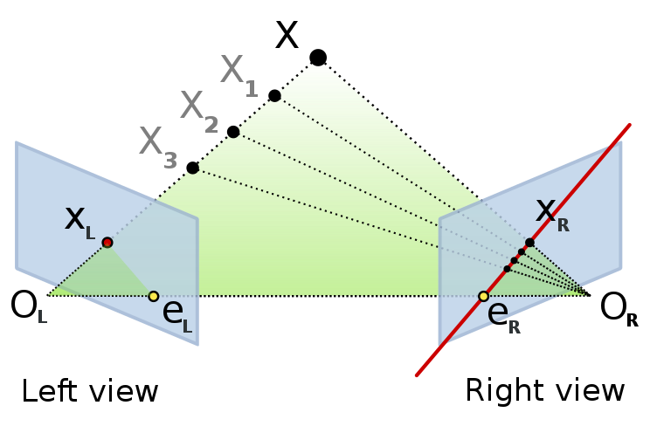
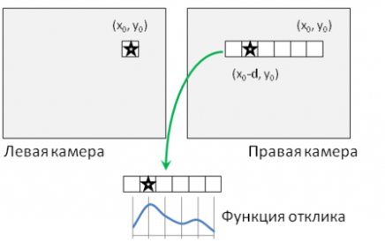
Стереозрение

Slide 11
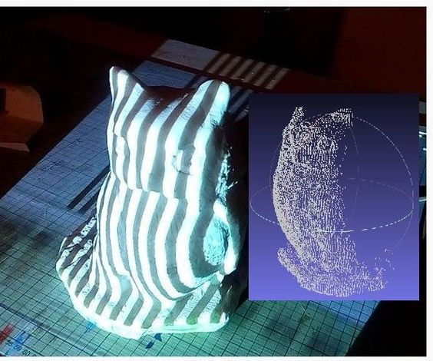
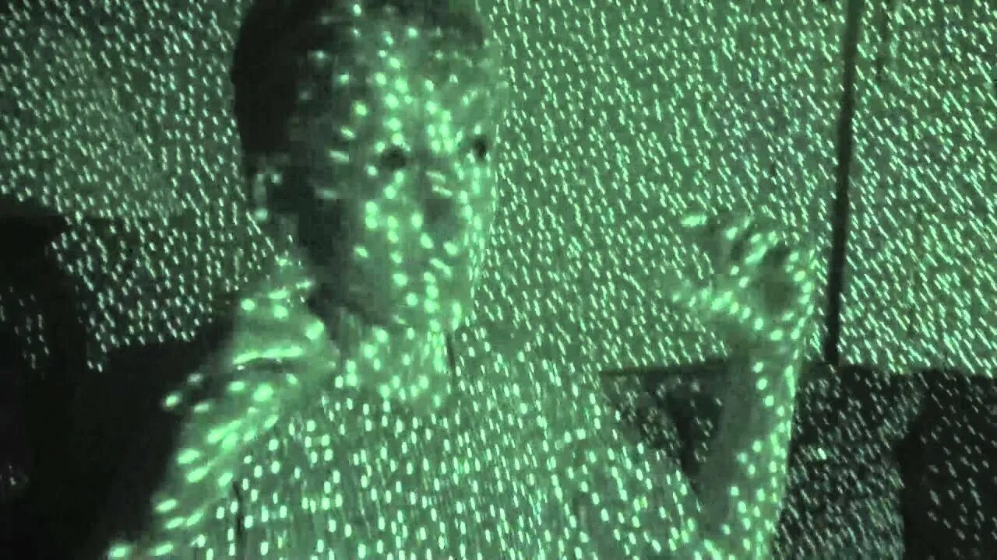
Проецирование структурированного света

Slide 12
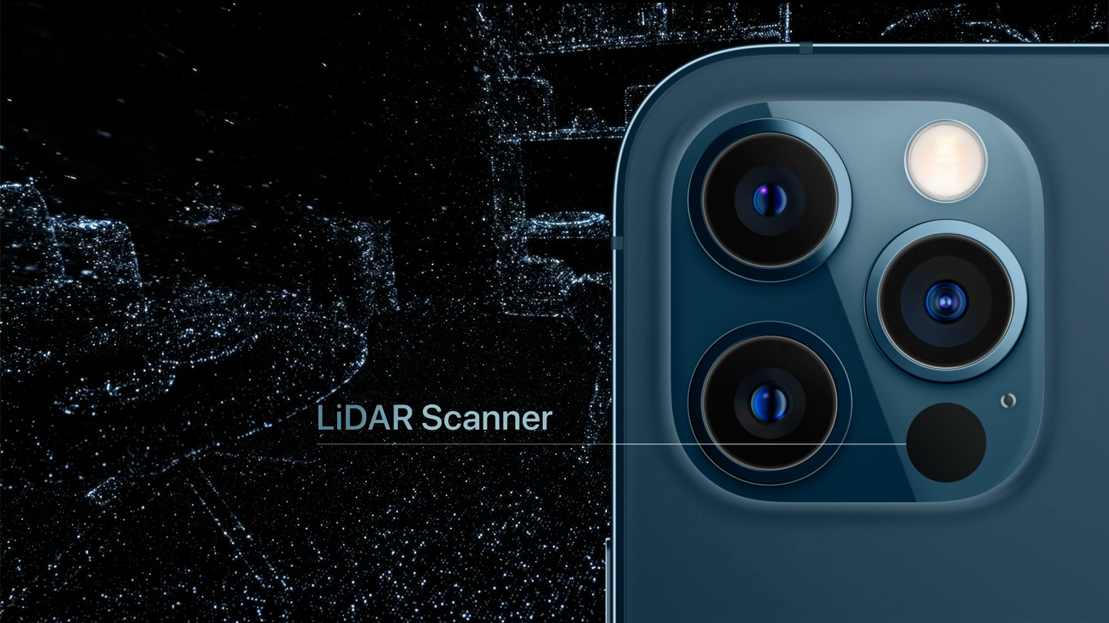
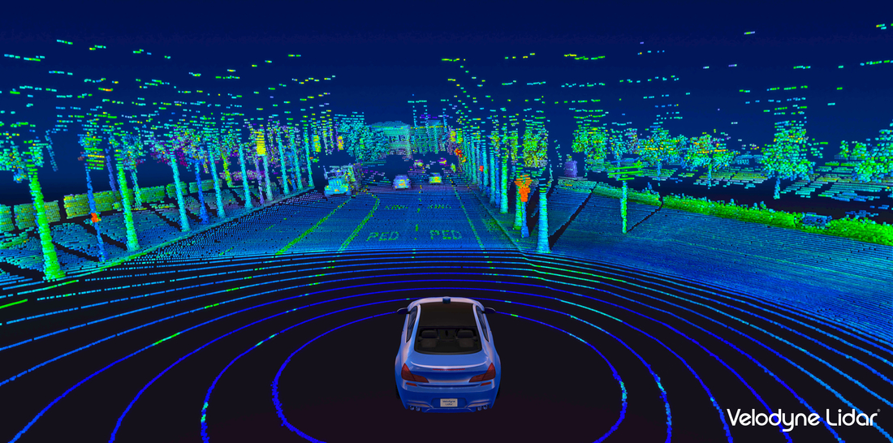
Время пролета (ToF - Time of Flight )

Slide 13
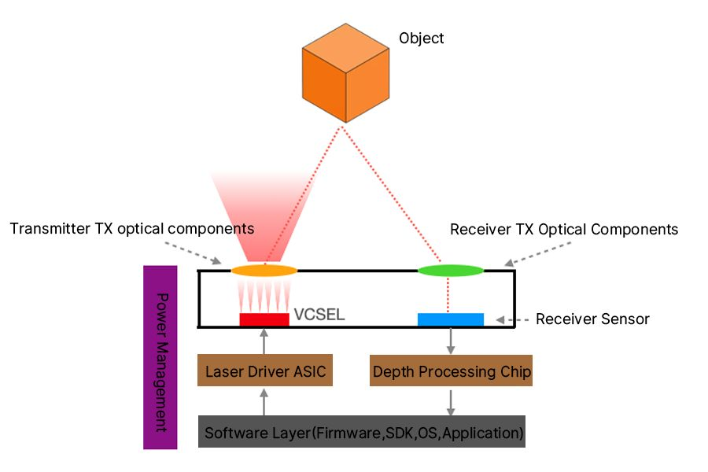
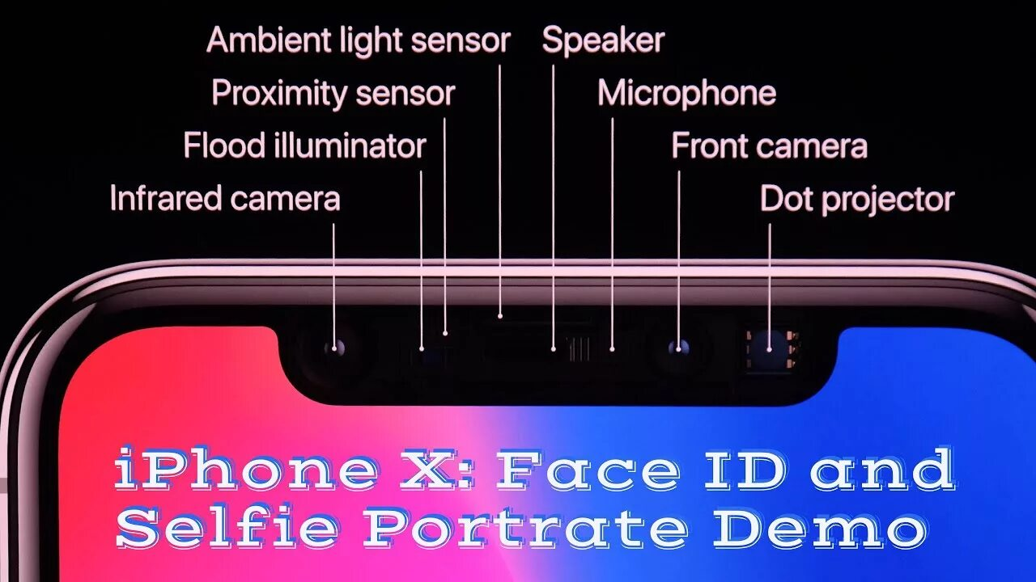
Время пролета (ToF - Time of Flight )

